Slide 1
Сказочно-былинный жанр
Задание 3
Из списка художников выбрать автора данной работы.
Нажать ЛКМ на правильный ответ.
Автор - Федина Галина Ивановна, педагог ДО,
МБОУ ДО «ДХТД «Гармония» города Калуги

Slide 2
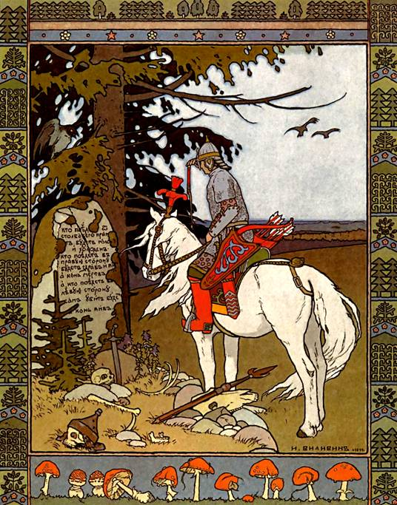
Иван-царевич на распутье
Васнецов В.П.
Билибин И.Я.
Васильев К.А.
Рерих Н.К.
Врубель М.А.

Slide 3
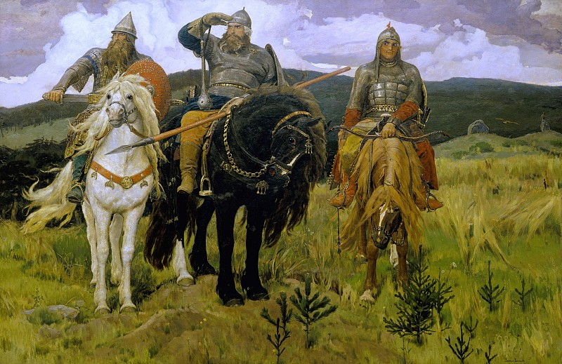
Богатыри. 1898
Васнецов В.П.
Билибин И.Я.
Васильев К.А.
Рерих Н.К.
Врубель М.А.

Slide 4
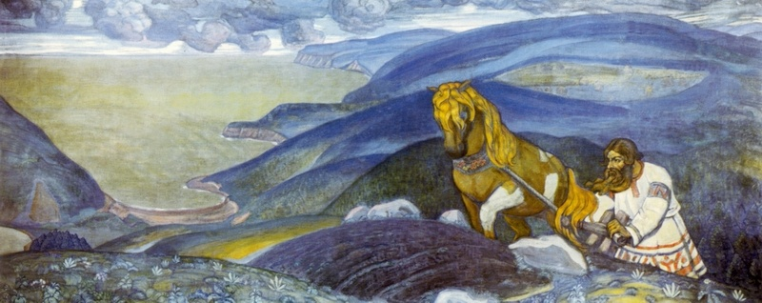
Микула Селянинович. 1910 г.
Васнецов В.П.
Билибин И.Я.
Васильев К.А.
Рерих Н.К.
Врубель М.А.

Slide 5
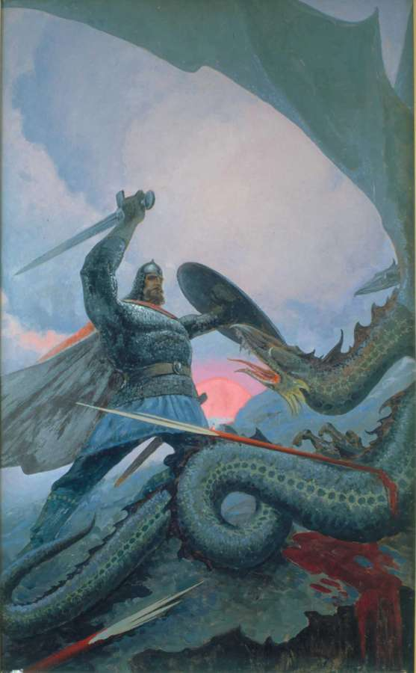
На калиновом мосту
Васнецов В.П.
Билибин И.Я.
Васильев К.А.
Рерих Н.К.
Врубель М.А.

Slide 6
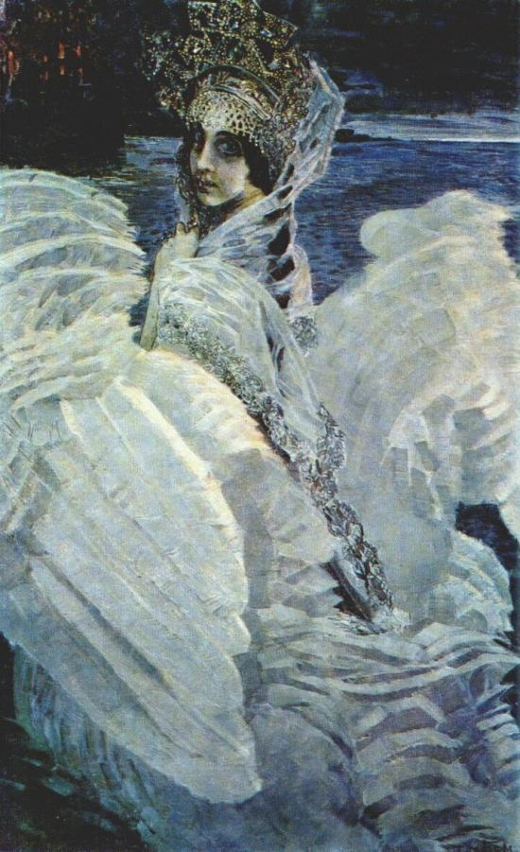
Царевна-Лебедь. 1900
Васнецов В.П.
Билибин И.Я.
Васильев К.А.
Рерих Н.К.
Врубель М.А.

Slide 7
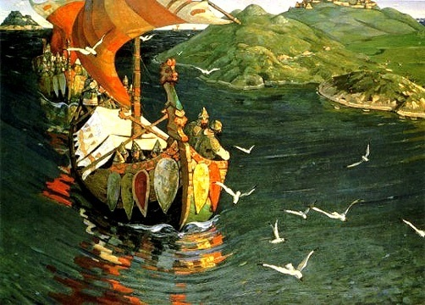
Заморские гости
Васнецов В.П.
Билибин И.Я.
Васильев К.А.
Рерих Н.К.
Врубель М.А.

Slide 8
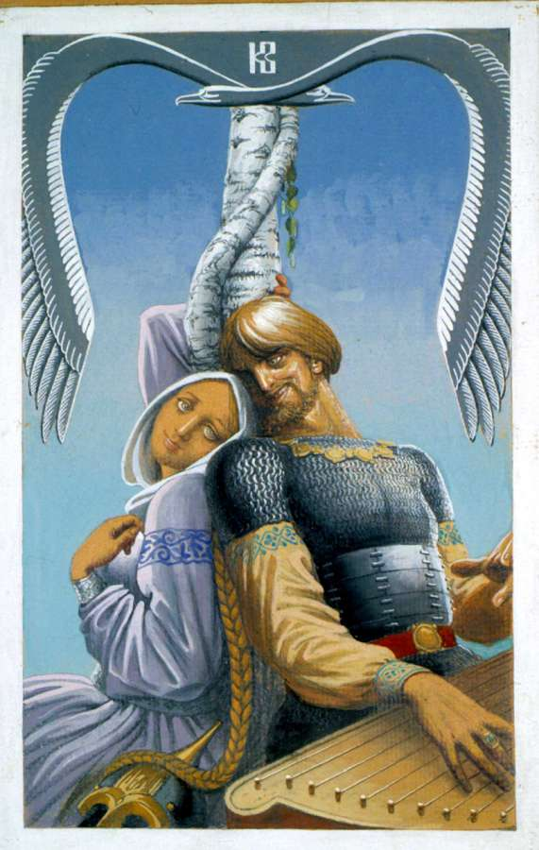
Алеша Попович и красна девица
Васнецов В.П.
Билибин И.Я.
Васильев К.А.
Рерих Н.К.
Врубель М.А.

Slide 9
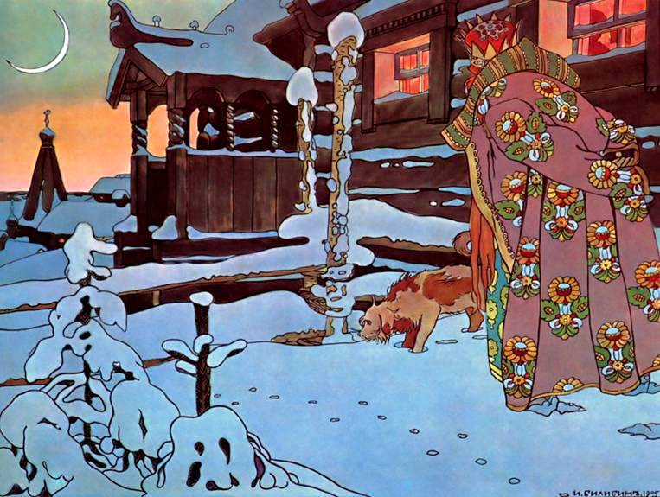
Иллюстрация к «Сказке о царе Салтане» А.С.Пушкина. 1904
Васнецов В.П.
Билибин И.Я.
Васильев К.А.
Рерих Н.К.
Врубель М.А.

Slide 10
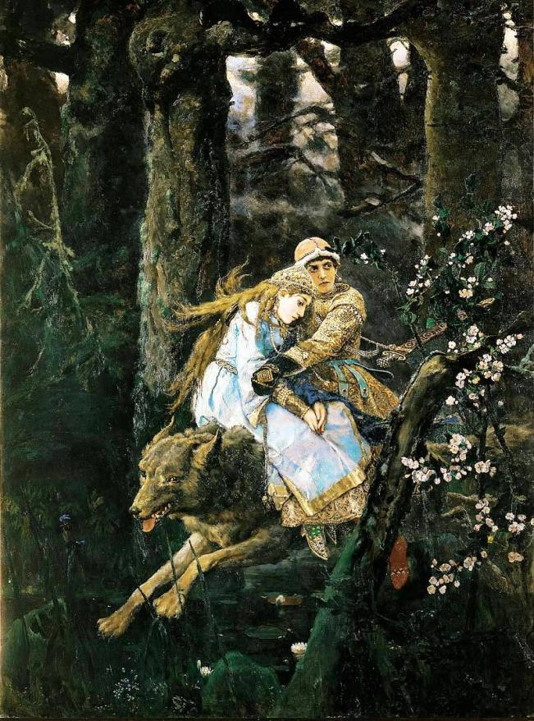
Иван Царевич на сером волке. 1889
Васнецов В.П.
Билибин И.Я.
Васильев К.А.
Рерих Н.К.
Врубель М.А.

Slide 11
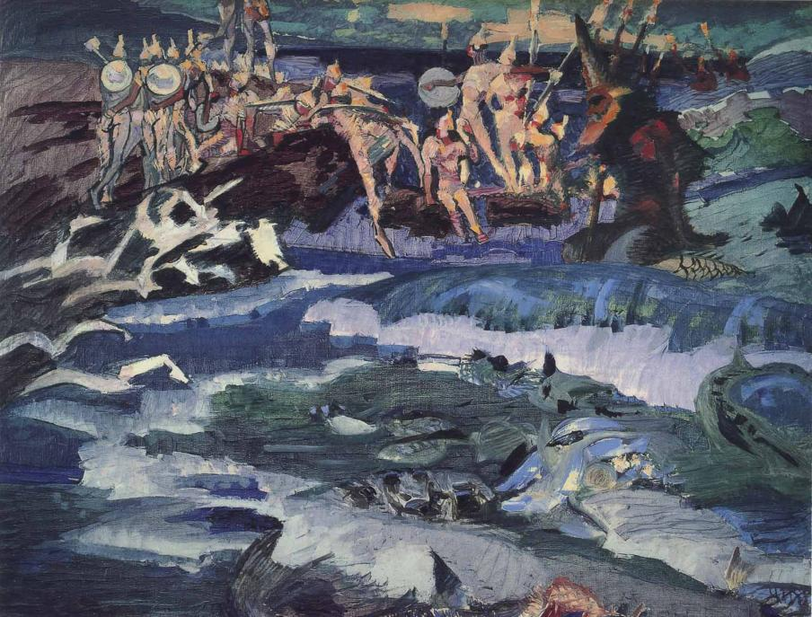
Тридцать три богатыря
Васнецов В.П.
Билибин И.Я.
Васильев К.А.
Рерих Н.К.
Врубель М.А.
переиграть

Slide 12
Интернет-поддержка:
http://gallerix.ru/ - репродукции картин
http://nearyou.ru/story0.html - репродукции картин
http://www.artcyclopedia.ru/ - репродукции картин.

